Slide 1

10. Előadás
Python kurzus
Tárgyfelelős: Előadó:
Dr. Tejfel Máté Dr. Király Roland

Slide 2
10. Előadás
Neurális háló Python nyelvű implementációja
Neurális hálók működése, mélytanulás
Perceptron
Layerek
Súlyok és bemenetek szorzata, probléma, transzponált
Aktivációs függvények, ReLU, SoftMax
Neurális háló Python implementációja
Forward propagation
Tensorflow, mélytanulás, back propagation

Slide 3

Neurális hálók
Python nyelvű implementációja

Slide 4
Prediktálás
Osztályozás esetén, ahol a bemenet osztályának előrejelzése a cél (predict).
A kimeneti réteg gyakran annyi neuronnal rendelkezik, ahány osztálya van a képzési adathalmaznak (pl.: ajtó, ablak, szék, asztal esetén négy)
Bináris osztályozás esetén egyetlen kimeneti neuron is elegendő.
Ha például egy képgyűjteményt „kutya” vagy „macska” kategóriába sorolunk, akkor összesen két osztály van.
Ez azt jelenti, hogy a kimeneti rétegünk két neuronból fog állni; az egyik neuron a „kutyához”, a másik pedig a „macskához” kapcsolódik.
Lehetne egyetlen kimeneti neuron is, amely a „kutya” vagy a „nem kutya”.

Slide 5
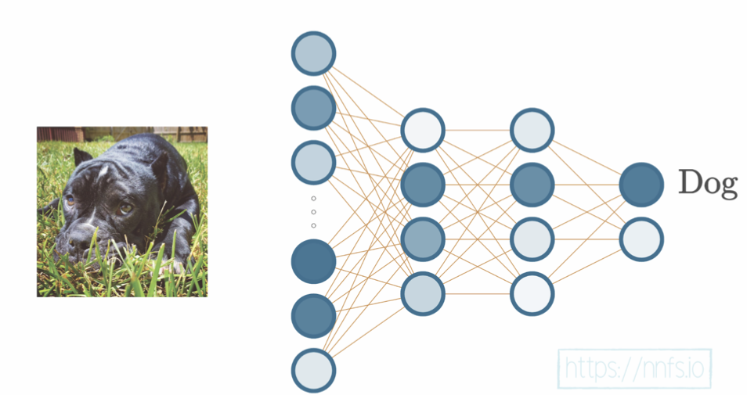

Neurális hálók - a cél:
Neuron
A kiszámolt eredmény és az elvárt érték közötti különbség minimalizálása. Veszteség kiszámítása, majd a súlyok módosítása.

Slide 6
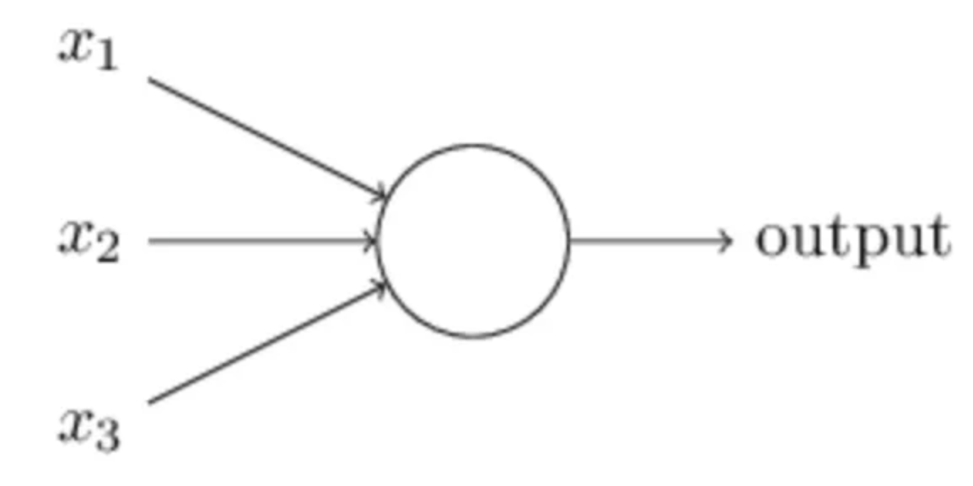
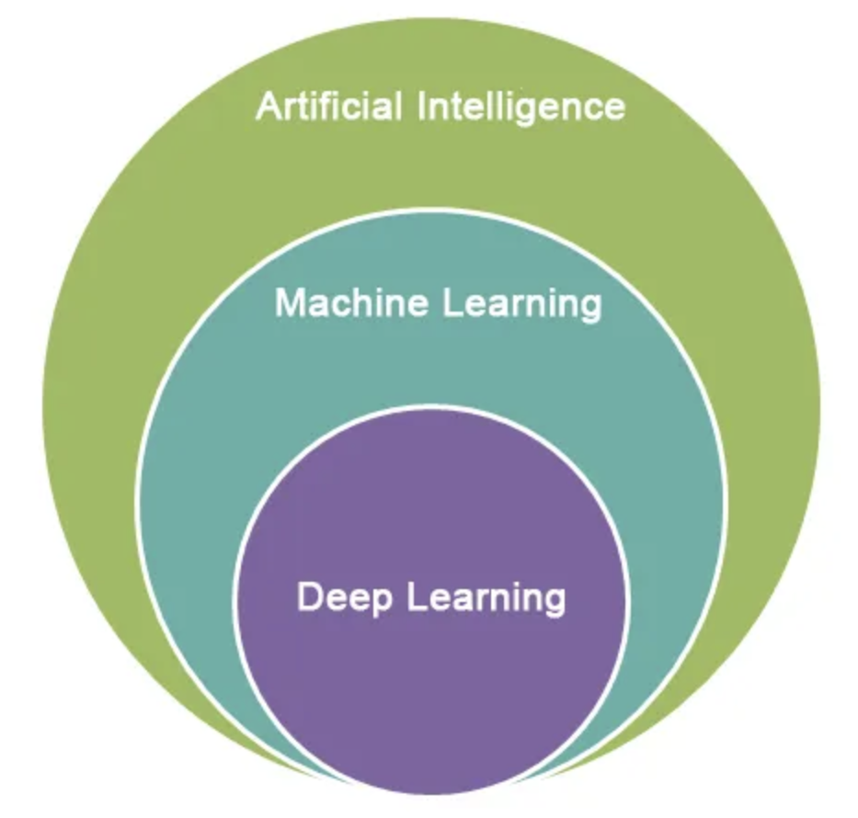
Egyszerű neuron (perceptron)
Pl.:
inputs = [1.0, 2.0, 3.0, 2.5]
weigths = [0.2, 0.8, -0.5, 1.0]
bias = 2.0
(VSCode – single.py)

Slide 7
Mesterséges neuron és neurális háló
Weight: A neuron minden bemenetéhez (x) tartozik egy súly (w), amelyet a többi bemenethez viszonyított relatív fontossága alapján rendelünk hozzá.
A neuron úgy működik, hogy ha a bemenetek súlyozott összege nagyobb, mint egy bizonyos küszöbérték, akkor 1 kimenetet ad, egyébként 0-t. Ez a neuron matematikai modellje (amit perceptronnak is neveznek).
Bias: egy konstans, amelyet a bemenetek súlyozott összegével együtt a kimenet beállítására használunk, hogy a modell a lehető legjobban illeszkedjen az adott feladathoz.
Z = W*X+B

Slide 8
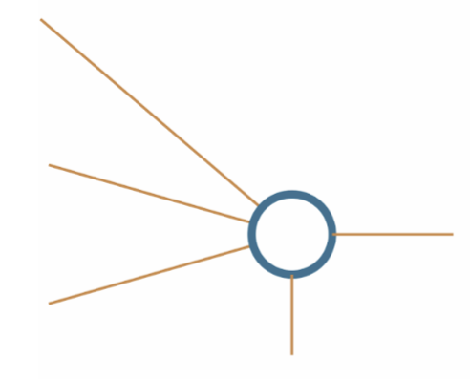
Eredmény kiszámítása egyetlen neuronra
inputs = [1.0, 2.0, 3.0, 2.5]
weigths = [0.2, 0.8, -0.5, 1.0]
bias = 2.0
outputs = np.dot(weigths, inputs) + bias
print(outputs) # -> 4.8
VSCode-ban (single.py)

Slide 9
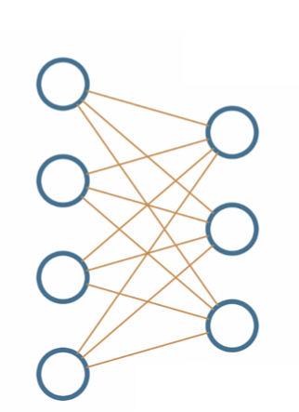
Ugyanez egy layer esetén
VSCode-ban (layer.py)
inputs = [1.0, 2.0, 3.0, 2.5]
weights = [[0.2, 0.8, -0.5, 1],
[0.5, -0.91, 0.26, -0.5],
[-0.26, -0.27, 0.17, 0.87]]
biases = [2.0, 3.0, 0.5]
layer_output = np.dot(weights, inputs) + biases
print(layer_output) # [4.8 1.21 2.385]

Slide 10
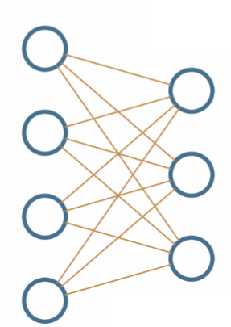
Layerek (probléma)
Pl.:
  Egy bemeneti layer, két hidden layer más neuronszámmal.
  Input és hidden layer esetén egyeznek a dimenziók.
  Layerek típusa a neurális hálóban.
inputs = [[1, 2, 3, 2.5],
[2., 5., -1., 2],
[-1.5, 2.7, 3.3, -0.8]]
weights = [[0.2, 0.8, -0.5, 1],
[0.5, -0.91, 0.26, -0.5],
[-0.26, -0.27, 0.17, 0.87]]

Slide 11
Több rejtett Layer
A mátrixszorzat elvégzéséhez a bal oldali mátrix második
dimenziójának méretének meg kell egyeznie a jobb oldali
mátrix első dimenziójának méretével.
P.: ha a bal oldali mátrix alakja (5, 4),
akkor a jobboldali mátrixnak meg kell egyeznie ezzel
a 4-gyel az első alaki értéken belül (4, 7).
Az eredményül kapott mátrix alakja mindig a bal
oldali mátrix első dimenziója és a jobb oldali mátrix
második dimenziója, (5, 7).

Slide 12
Az oszlop és a sorvektor technikailag mátrixok.
A sor és oszlopvektorok olyan
mátrixok, amelyek egyik dimenziója
1 (méretű)
Ha mátrixszorzatot hajtjuk végre
rajtuk a pontszorzat helyett, az
egyetlen értéket tartalmazó mátrixot
eredményez.
Ebben az esetben (1, 3) és (3, 1)
alakú mátrixok mátrixszorzatát végeztük el,
akkor az így kapott tömb (1, 1) alakú,
illetve 1x1 méretű az eredmény.
a = [1 2 3]
b = -
2
3
4
-
ab = [20]

Slide 13
Hogyan lett két vektorból sor és oszlopvektor?
Két vektor pontszorzata egyenlő egy sor és egy
oszlopvektor mátrixszorzatával.
(a betűk feletti nyilak jelzik, hogy vektorokról van szó):
-> ->
a b = abT

Slide 14
Eredmény
A sorvektor egy olyan mátrix, amelynek első
dimenziójának mérete (a sorok száma) egyenlő 1,
a második dimenziójának mérete (az oszlopok száma)
pedig egyenlő n.
Tehát ez egy 1×n-es tömb vagy (1, n) alakú tömb:
a = [a₁, a₂, a₃, ..., a_{n}]

Slide 15
Hogy működnek a numpy tömbök
a = [1, 2, 3]
print(np.expand_dims
(np.array(a), axis=0))
[[1 2 3]]
Ahol az npexpand_dims() egy új
dimenziót ad hozzá a tengely
indexénél.
pl.:
a = [1, 2, 3]
print(np.array([a]))
# -> [[1 2 3]]
VSCode dim.py

Slide 16
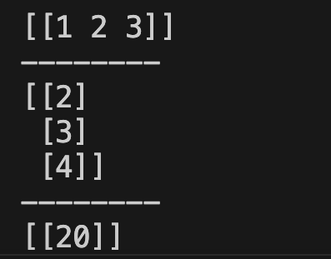
Hogy működnek a numpy tömbök (transzponált)
a = [1, 2, 3]
b = [2, 3, 4]
a = np.array([a])
b = np.array([b]).T
print(a)
print(b)
print(np.dot(a, b))
[ [2]
[3]
[4] ]
[[20]]
VSCode (transp.py)

Slide 17
Megoldás: transzponált (numpy as np)
a = [[1 2 3]]
bT = # Transzpozíció vagy transzponált mátrix
[[2]
[3]
[4]]
A mátrixszorzat a sor és
oszlopvektorok összes
kombinációjának pontgyakoriságából
álló mátrixot hoz létre.
A pontszorzat és a mátrixszorzat
egyetlen metódusban van
implementálva: np.dot()
Miért jó ez nekünk?

Slide 18
Inputok és súlyok szorzata
inputs = [[1, 2, 3, 2.5],
[2., 5., -1., 2],
[-1.5, 2.7, 3.3, -0.8]]
weights = [[0.2, 0.8, -0.5, 1],
[0.5, -0.91, 0.26, -0.5],
[-0.26, -0.27, 0.17, 0.87]]
Mindkét mátrixnak ugyanaz az alakja, de a mátrixszorzat elvégzéséhez
az első mátrix második (1-es) indexéből és a második mátrix első
(0-ás) indexében meg kell egyeznie - jelenleg nem egyeznek.
Ha a második tömböt transzponáljuk, az indexei „felcserélődnek”.

Slide 19
Transzponált
[[ 1. 2. -1.5]
[ 2. 5. 2.7]
[ 3. -1. 3.3]
[ 2.5 2. -0.8]]
inputs = [[1, 2, 3, 2.5],
[2., 5., -1., 2],
[-1.5, 2.7, 3.3, -0.8]]
weights = [[0.2, 0.8, -0.5, 1],
[0.5, -0.91, 0.26, -0.5],
[-0.26, -0.27, 0.17, 0.87]]
Print('Transzponált:\n’, np.array(inputs).T)

Slide 20
Neurális háló
A neurális háló rétegekből áll, minden réteg neuronokból.
A különböző rétegek között kapcsolat van (jelen esetben teljes).
Ezek a rétegek úgy alakítják át az adatokat, hogy először kiszámítják a bemenetek súlyozott összegét, majd a neuronokhoz rendelt aktiválási függvények segítségével normalizálják azt.

Slide 21
A adatok (elő)készítése
A kiszámolt eredmény és az elvárt érték közötti különbség minimalizálása. Veszteség kiszámítása, majd a súlyok módosítása.

Slide 22
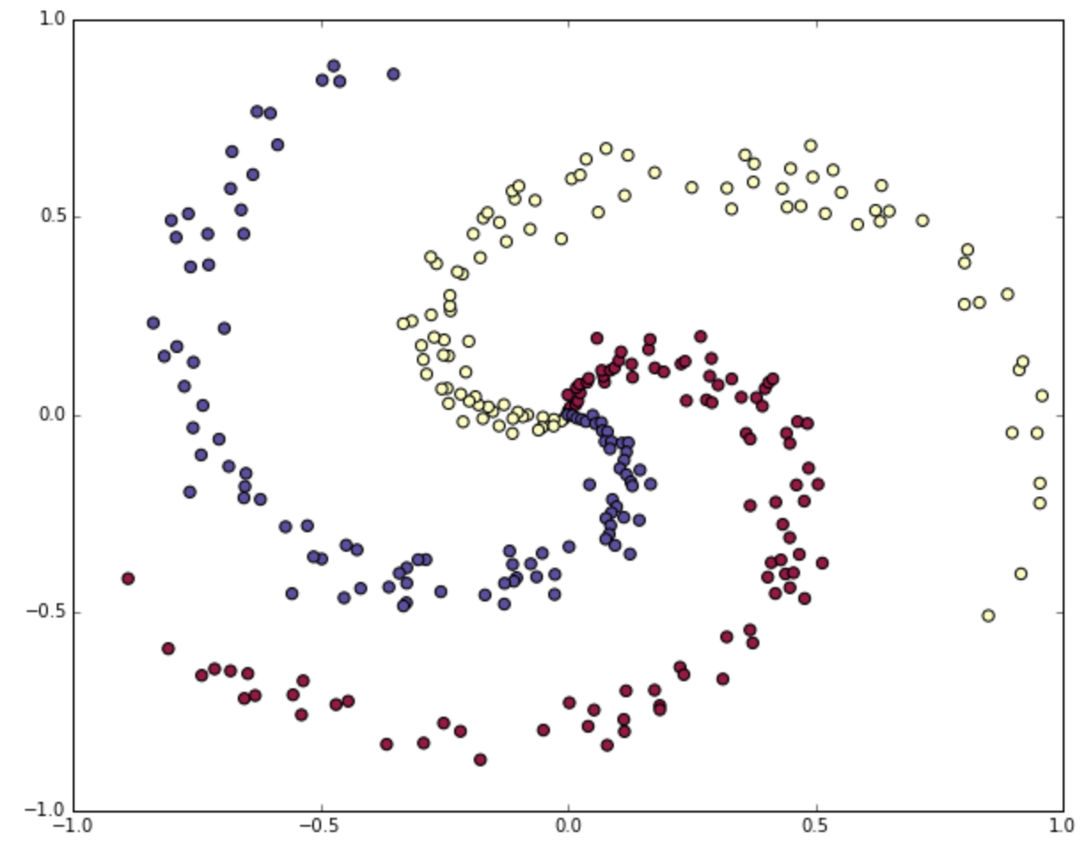
Adatok
Cél:
inputs: Hozzunk létre egy olyan osztályozási
adathalmazt, amely nehezen szeparálható
lineárisan. Erre tökéletes a spirális adathalmaz.
(A színek a kategoriákat reprezentálják.)
Csak teszteléshez!
Weights: 0.01 * np.random.randn(inputs, neurons)
Biases: np.zeros((1, neurons))

Slide 23
Adatok
https://cs231n.github.io/neural-networks-case-study/
import matplotlib.pyplot as plt
from nnfs.datasets.spiral import create_data
X, y = create_data(samples = 100, classes = 3)
plt.scatter(X[:, 0], X[:, 1], c=y, cmap='brg')
plt.show()

Slide 24
X, y = create_data(samples = 100, classes = 3)
adatok = 100: 100 adatmintát kell létrehozni.
Classes = 3: az adatok 3 különböző osztályba (kategóriába)
lesznek sorolva.
Így nem kell kézzel begépelni az input adatokat.
VSCode-ban (spiral.py)

Slide 25
Neurális háló
A neurális háló rétegekből áll, minden réteg neuronokból.
A különböző rétegek között kapcsolat van (jelen esetben teljes).
Ezek a rétegek úgy alakítják át az adatokat, hogy először kiszámítják a bemenetek súlyozott összegét, majd a neuronokhoz rendelt aktiválási függvények segítségével normalizálják azt.

Slide 26
Rejtett layer
VSCode-ban (dense.py)
[[ 0.00000000e+00 0.00000000e+00 0.00000000e+00]
[-1.38314646e-05 -1.48357404e-04 2.39797063e-05]
[ 3.39636433e-05 -1.43224715e-04 8.30246207e-07]
[ 7.64322687e-05 -1.06251425e-04 -2.35529007e-05]]

Slide 27
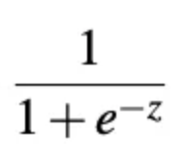
Aktiválási függvény
Az aktiválási függvény célja, hogy (nem)linearitást vezessen be a neuron kimenetébe. Egyetlen számot vesz (input_{i}), és valamilyen matematikai műveletet hajt végre rajta.
PL:
Szigmoid: A kimenetet a [0, 1] tartományba képezi le.
ReLU: Ez a leggyakrabban használt aktiválási függvény (Rectfied Linear Unit). Értéke x, ha x pozitív, egyébként pedig 0.
y = max(x, 0), (pl: -1 = 0, 1 = 1)

Slide 28
ReLU
inputs = [0, 2, -1, 3.3, -2.7, 1.1, 2.2, -100]
output = np.maximum(0, inputs)
print(output)
[0., 2., 0., 3.3, 0., 1.1, 2.2, 0.]
inputs = [...]
output = []
for i in inputs:
if i > 0:
output.append(i)
else:
output.append(0)

Slide 29
Implementáció (neurális háló)
VSCode-ban (neural_network.py)
Következő rész témakörei:
Mélytanulás
Veszteségfüggvények
Forward- és backpropagation

Slide 30
Tensorflow/keras – neurális hálók tanítása
VSCode-ban (tensorflowOK.ipynb)

Slide 31
Felhasznált irodalom
Harrison Kinsley & Daniel Kukiela: Neural Networks from Scratch in Python (2020 Harrison Kinsley)
Deep Learning for Computer Vision (Stanford - Spring 2025)

